Slide 1

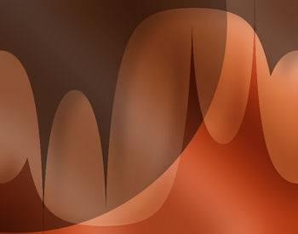
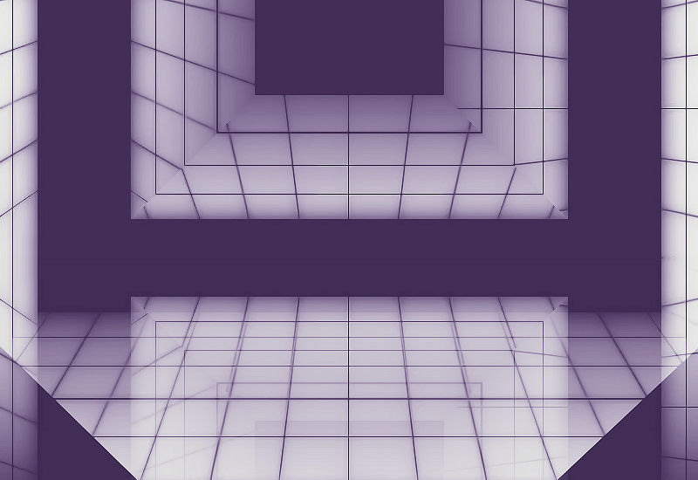

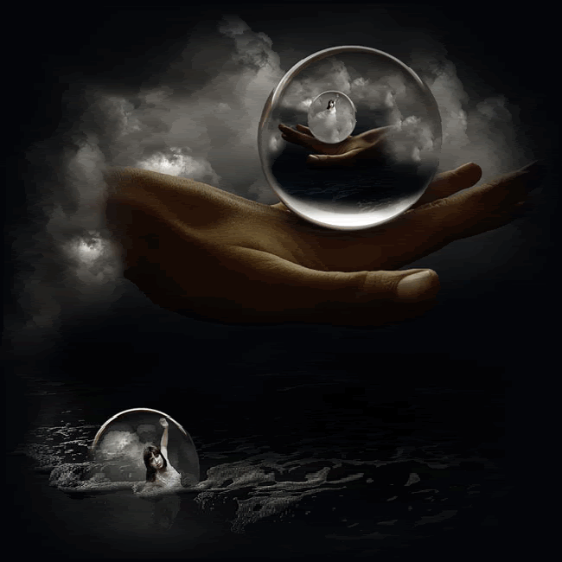
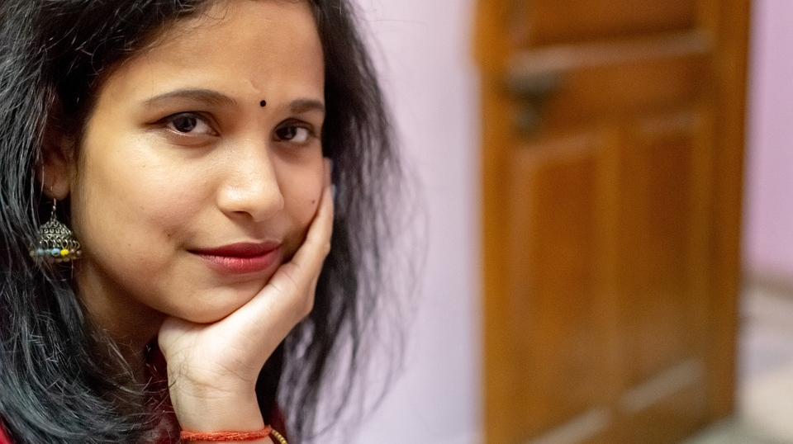
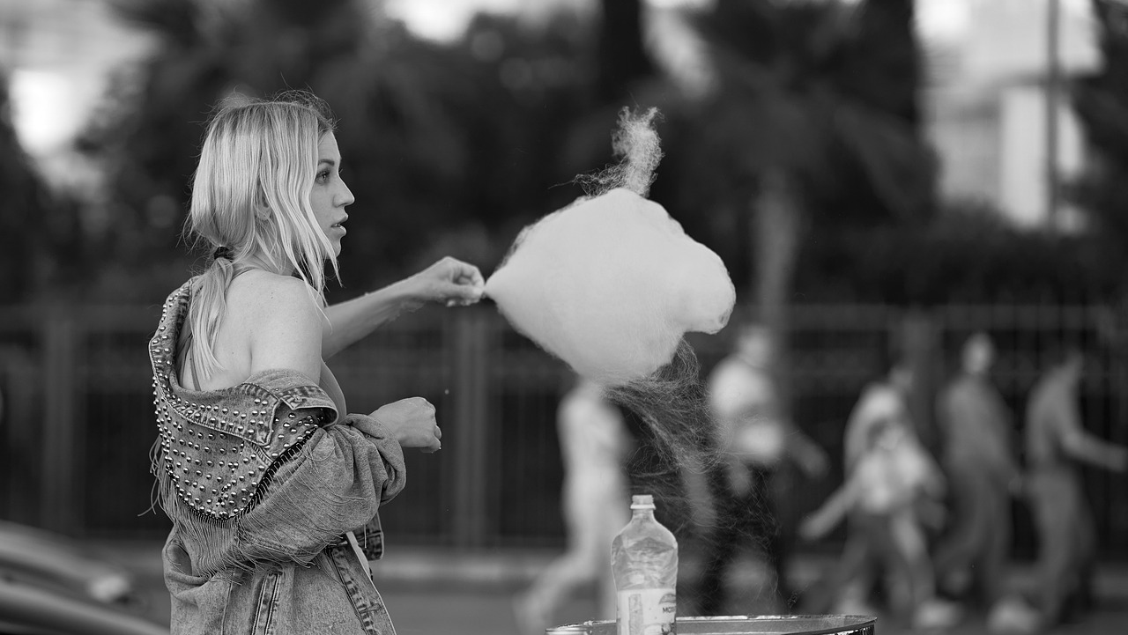
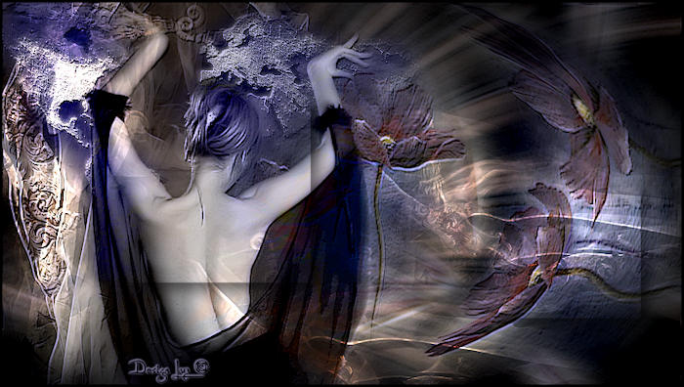
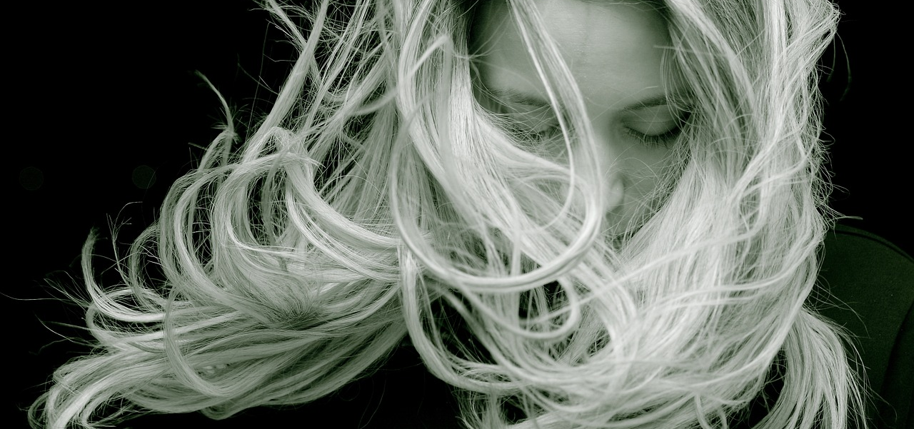

El escultor de tu cuerpo
Yo, escultor, sólo pido por mi arte
el contemplar mi obra: contemplarte.
Pero tú ya eres tú, aunque eras mía.
y si una vez te arredra mi egoísmo,
puedes irte si quieres. Me es lo mismo.
Te crearé, de nuevo, cualquier día.
En mis manos tu barro, te moldeo
con ternura. Mi soplo y mi caricia
dieron ser a la curva que te inicia.
Si carne te pensé, viento te veo.
Vaciada ya tu forma, me recreo,
te atesoro. No culpes mi codicia
Alta puse la mira: tu primicia
esculpida a cincel en mi deseo.
jrvg
jrvallegomez@outlook.es

Slide 2







¿Te ha gustado?
Puedes ver más entrando
Aquí
Además puedes recibir powerpoints en tu correo electrónico suscribiéndote aquí:
…

